Slide 1

Transducers
Mechanical and magnetic transducers I
Types of buttons
push button | pressure sensor | tactile sensor

Slide 2
Agenda
1.
2.
3.
Mechanische und Magnetische Wandler
Types of Buttons
Praktischer Teil

Slide 3
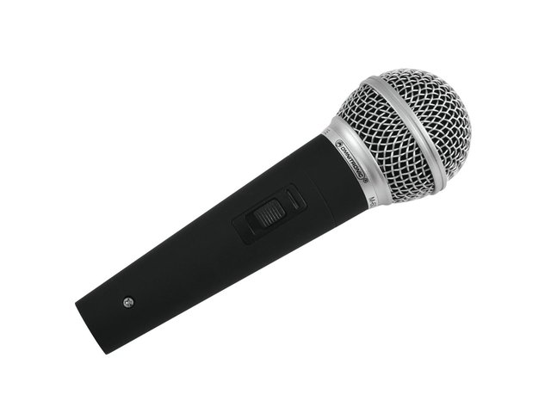
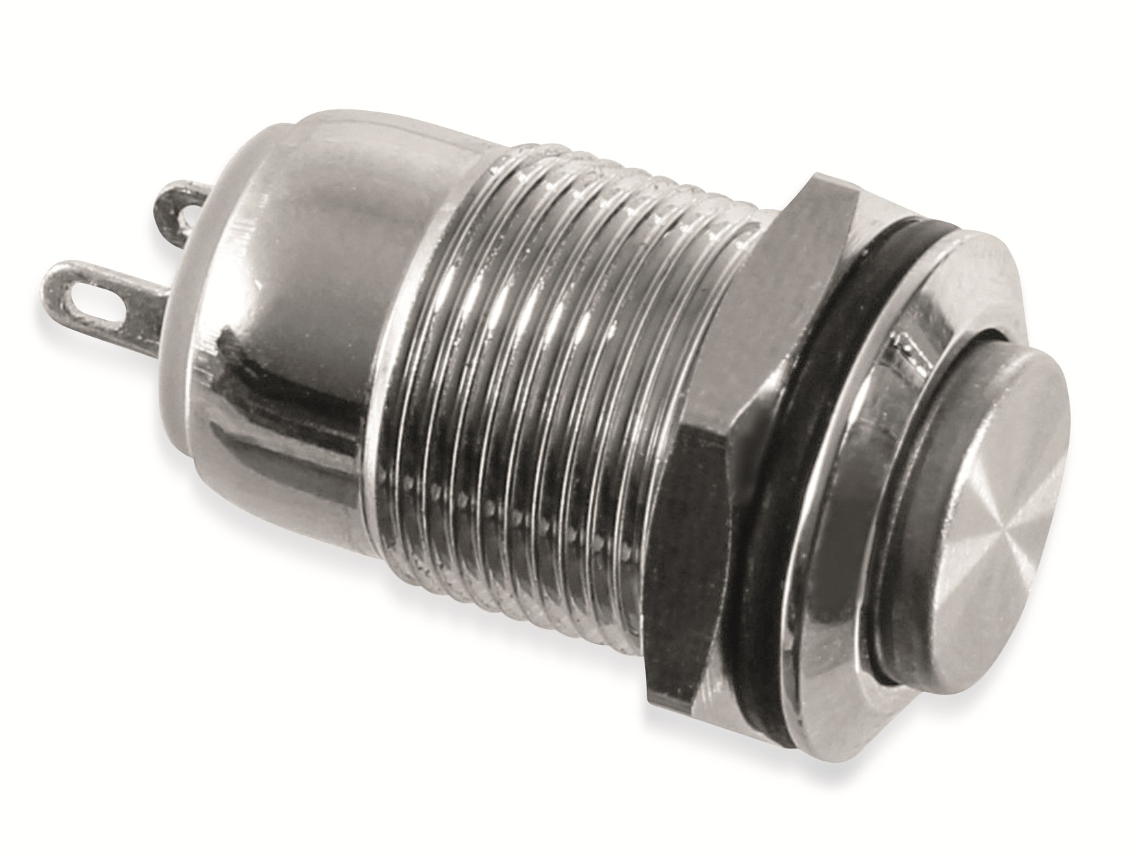
https://www.pollin.de/
https://www.steinigke.de/de/mpn13000445-omnitronic-m-60-dynamisches-mikrofon.html

Slide 4
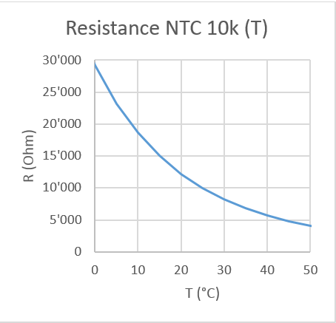
Physikalische Größe wie z.B. Druck, Temperatur, Schall
Wandler
Signal conditioning unit
Data representation
Elektrische Größe
Normierung

Slide 5

https://www.melinaelisa.com/my-sites-been-down/dries-augustyns-58asfvap2y4-unsplash/

Slide 6
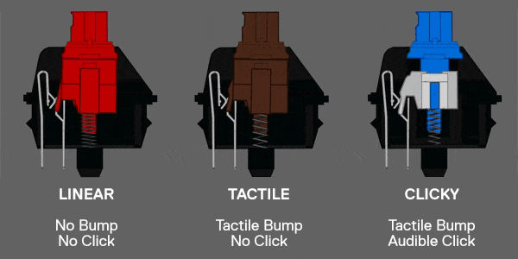
https://gfycat.com/ashamedloathsomegoldeneye

Slide 7

https://aws.amazon.com/de/iotbutton/

Slide 8
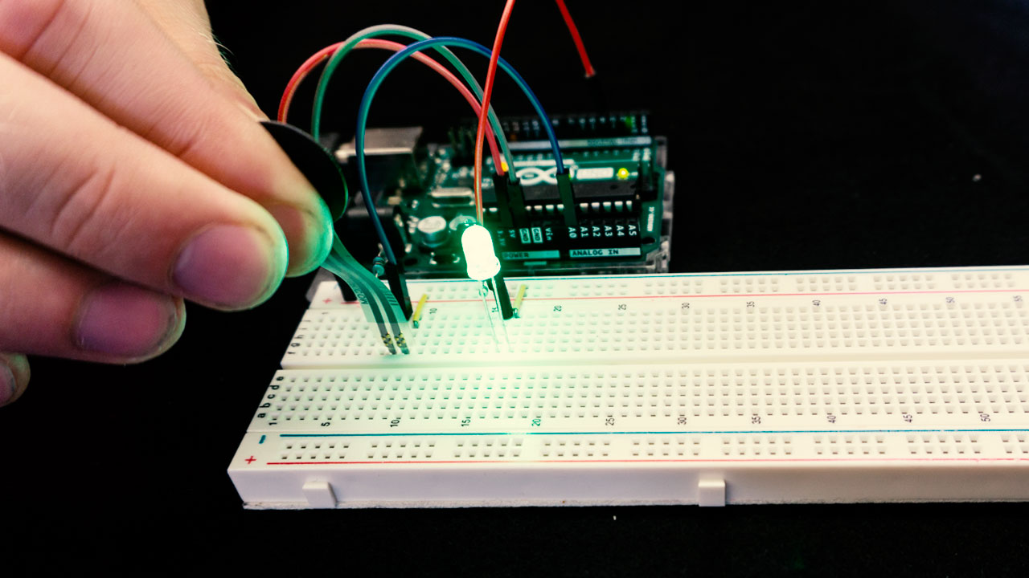
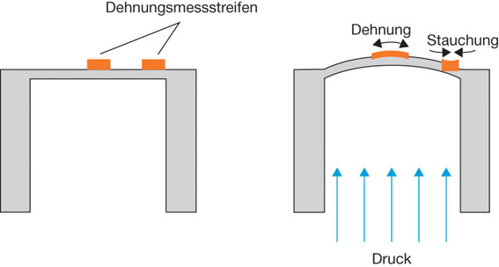
https://beyondthescreen.design.haw-hamburg.de/
https://blog.wika.de/know-how/funktionsprinzip-resistiver-drucksensor/

Slide 9
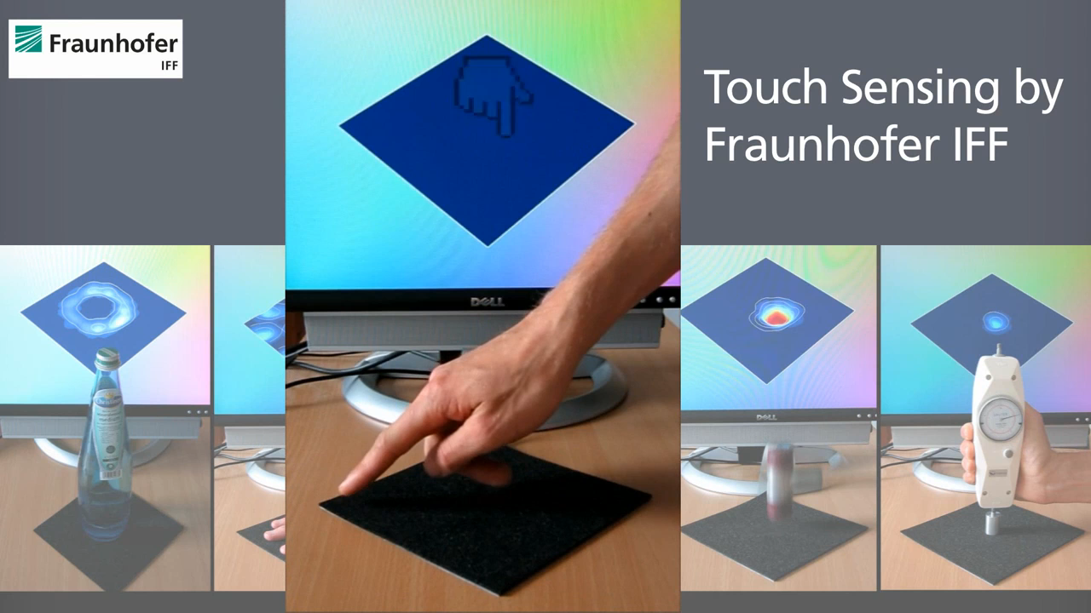
https://www.youtube.com/watch?app=desktop&v=5bUtGeaQRVk&ab_channel=OwnGalaxy

Slide 10
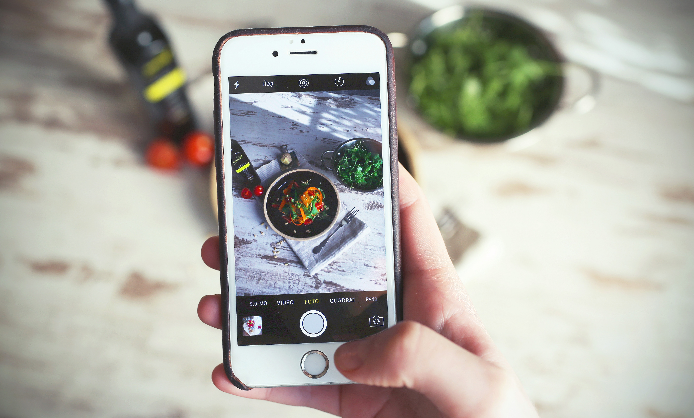
https://unsplash.com/photos/bsMFZ1957Zg

Slide 11
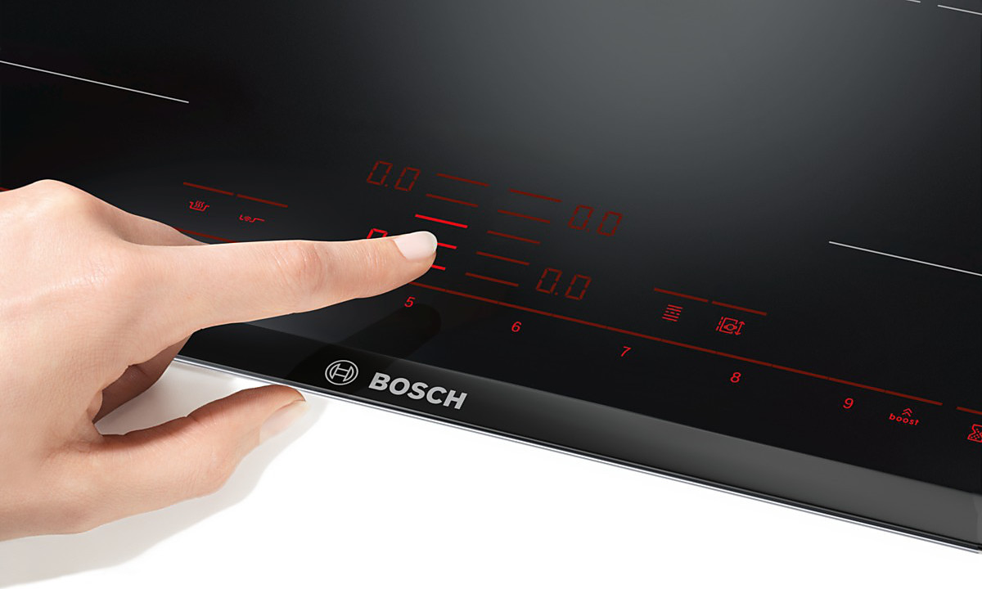
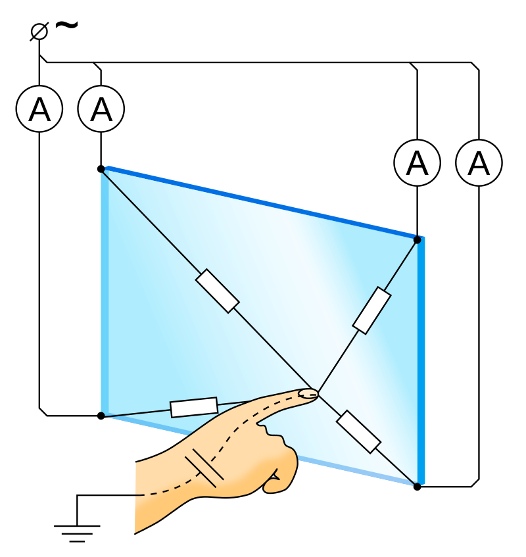
https://www.kuechen-atlas.de/kuechenplanung/kochfelder/glaskeramik-ausstattung/
https://de.wikipedia.org/wiki/Touchscreen#/media/Datei:TouchScreen_capacitive.svg

Slide 12
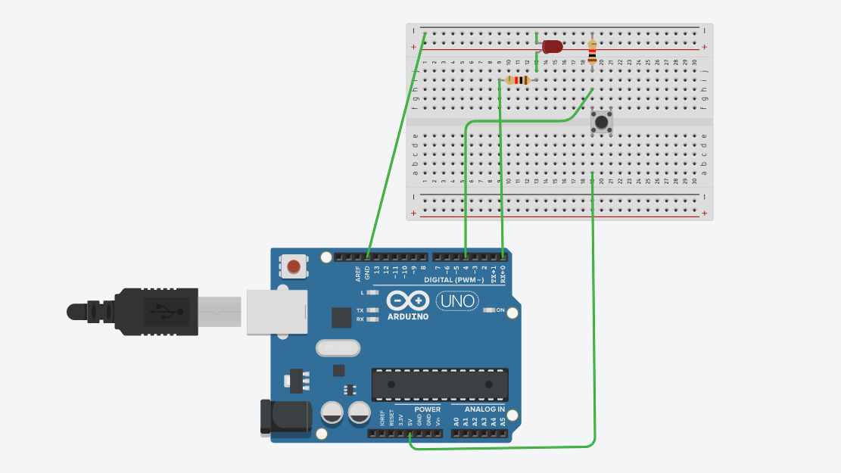
Autodesk Tinkercad

Slide 13
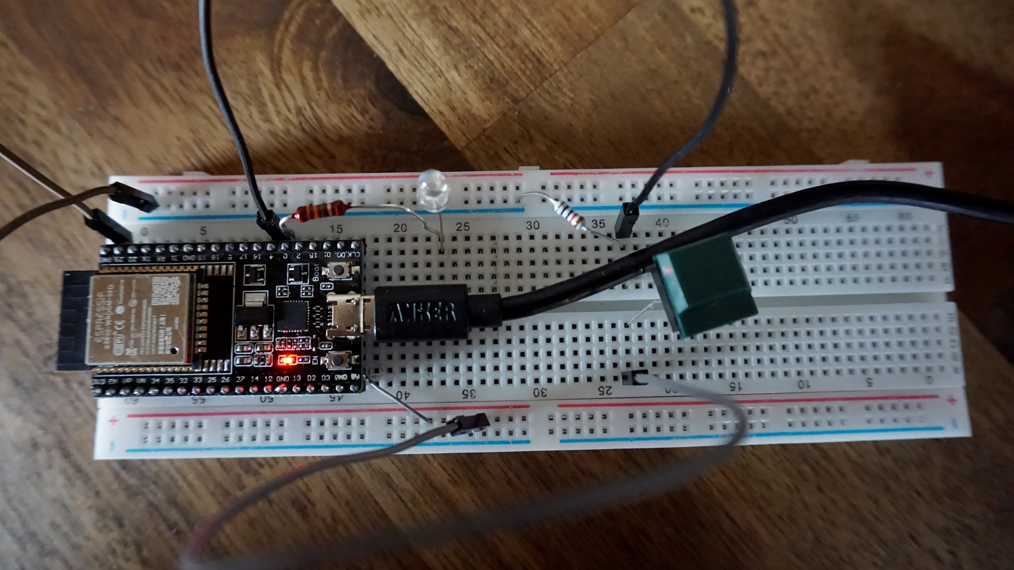
Bild Schaltplan+erklärung

Slide 14
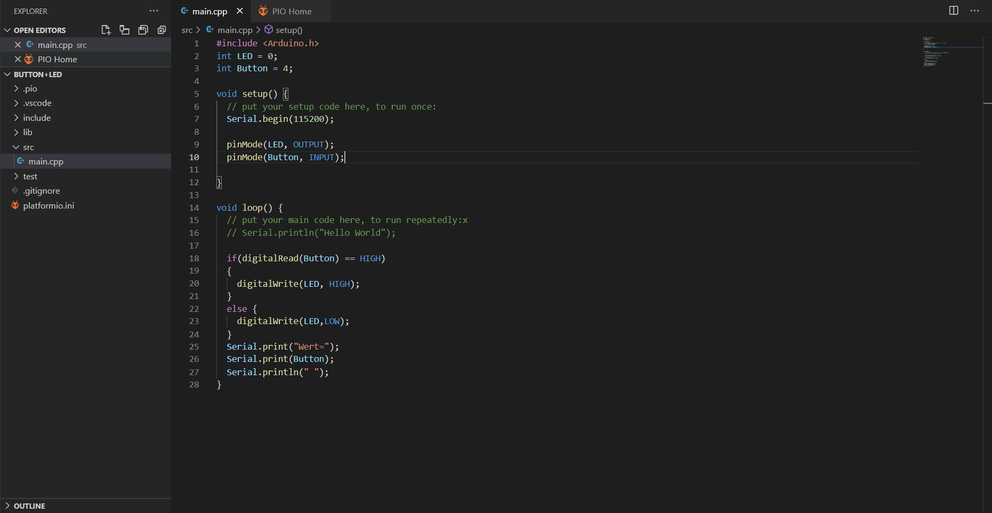

Slide 15
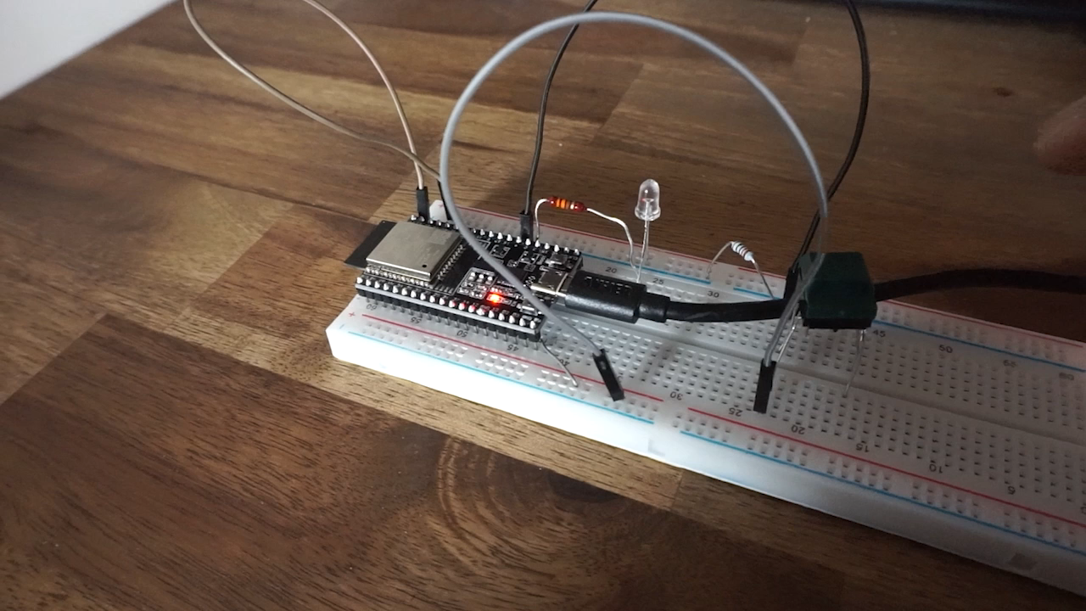

Slide 16
Vielen Dank!

